Slide 1





Neodkladná resuscitácia s AED
Bc. Matúš Parigal

Slide 2
AED
Automatický externý defibrilátor je jednoduchá zdravotnícka pomôcka určená pre laikov na poskytnutie neodkladnej prvej pomoci pri náhlom zastavení obehu (NZO) aj bez zaškolenia
Môže zachrániť život

Slide 3


Slide 4

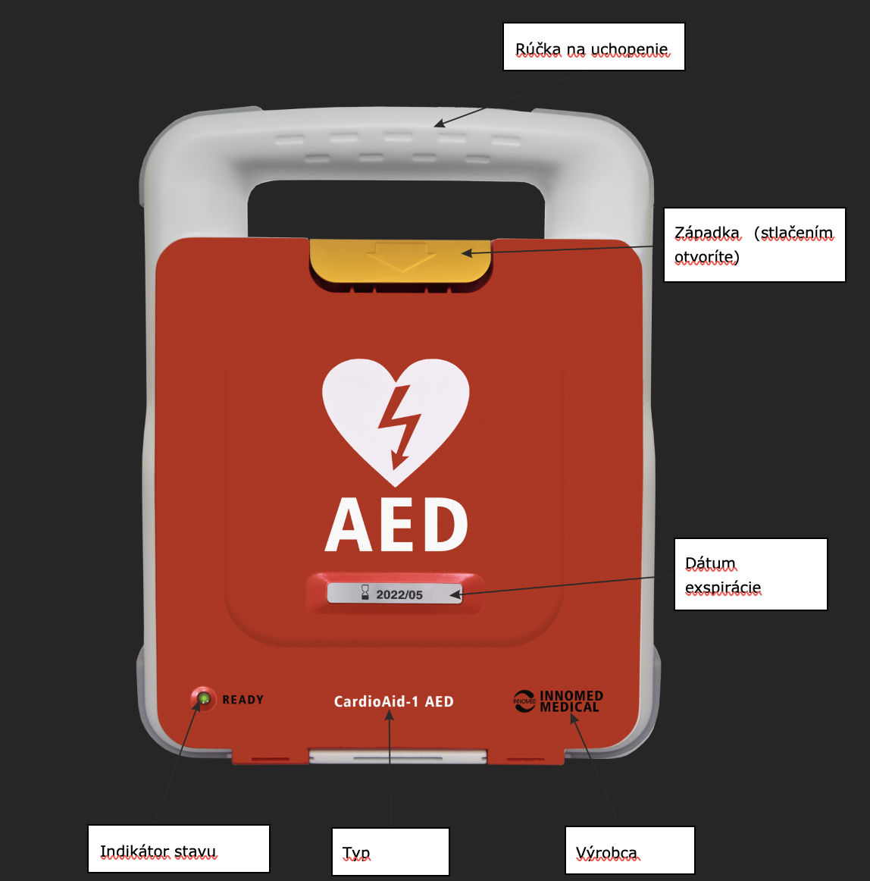
Vonkajší pohľad

Slide 5
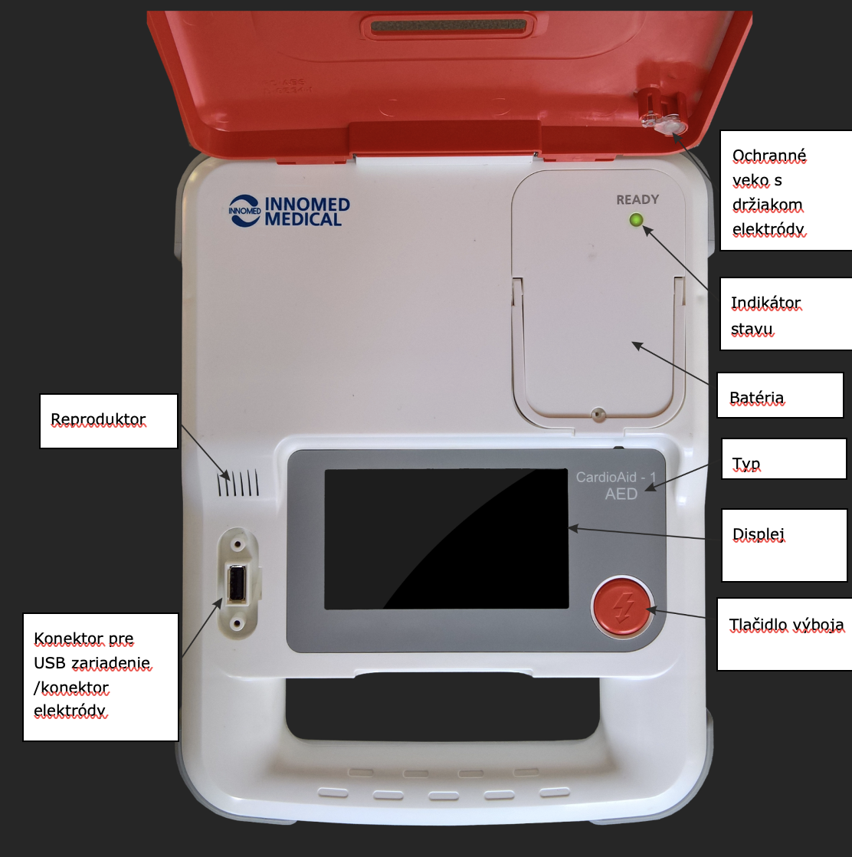
Vnútorný pohľad

Slide 6
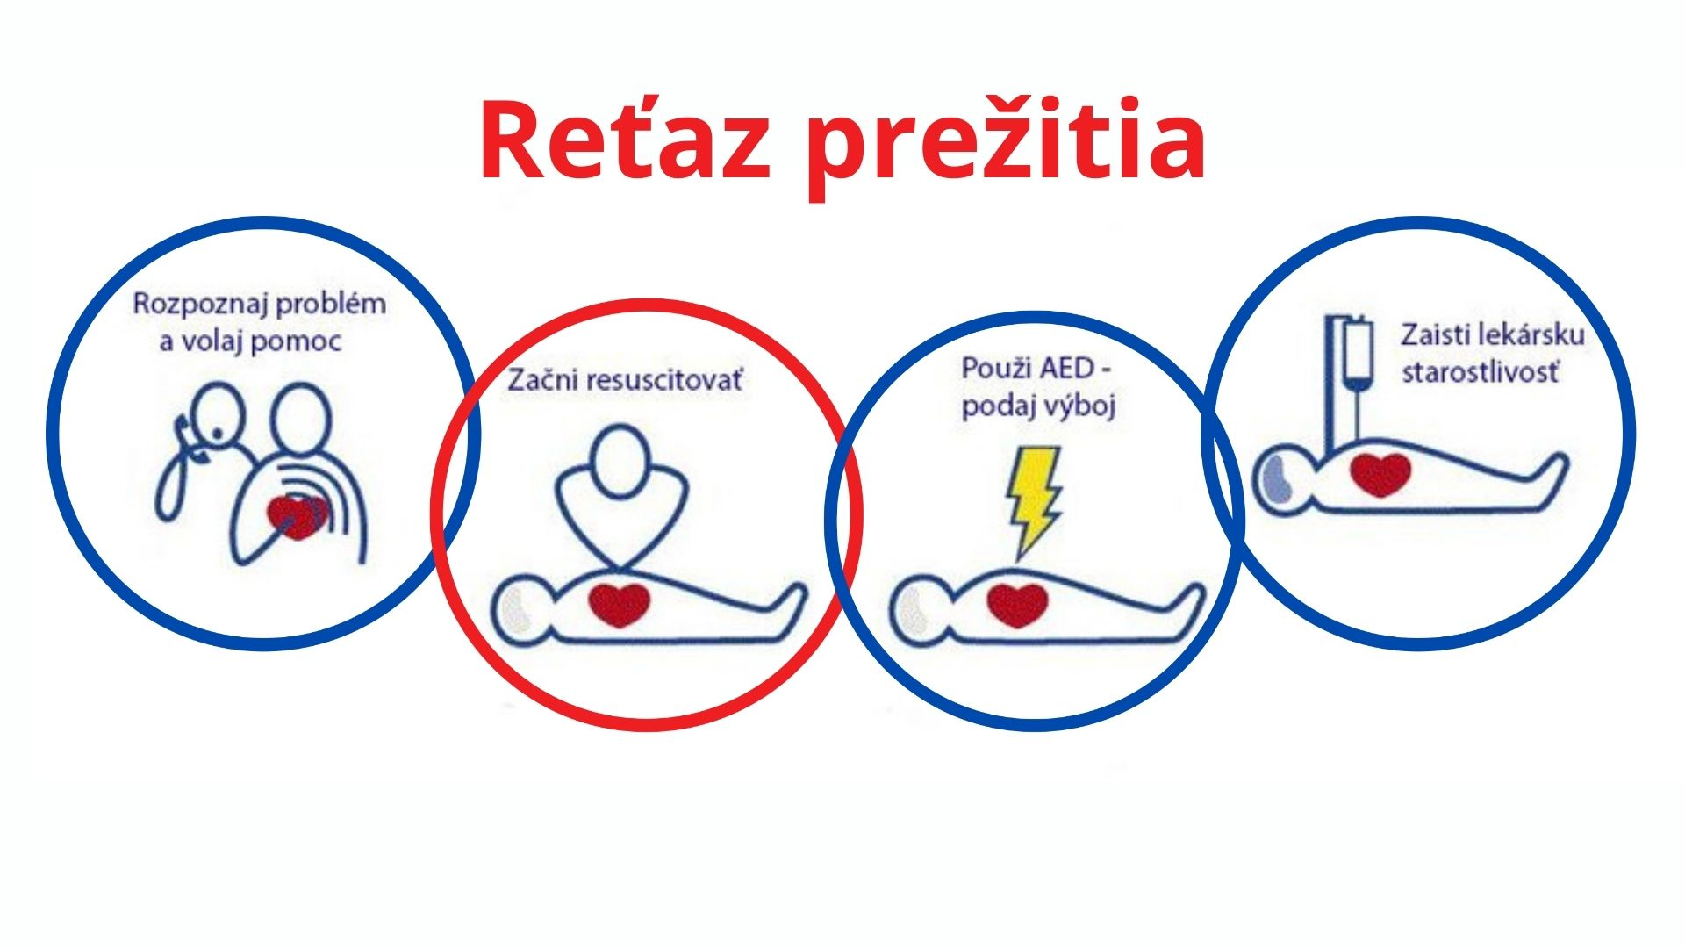
Ako najslabší článok

Slide 7


Slide 8
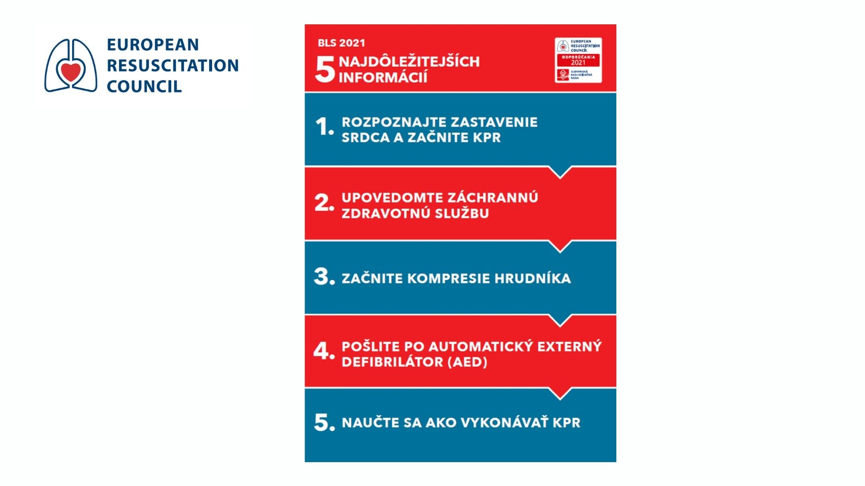


Slide 9
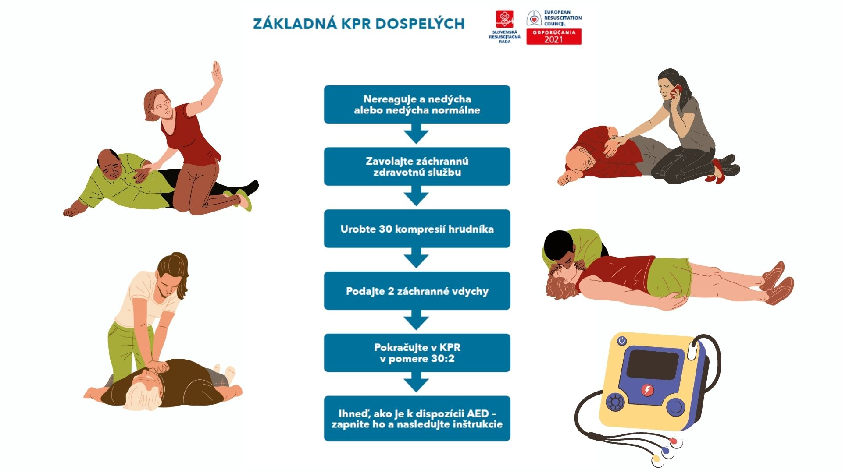

Slide 10
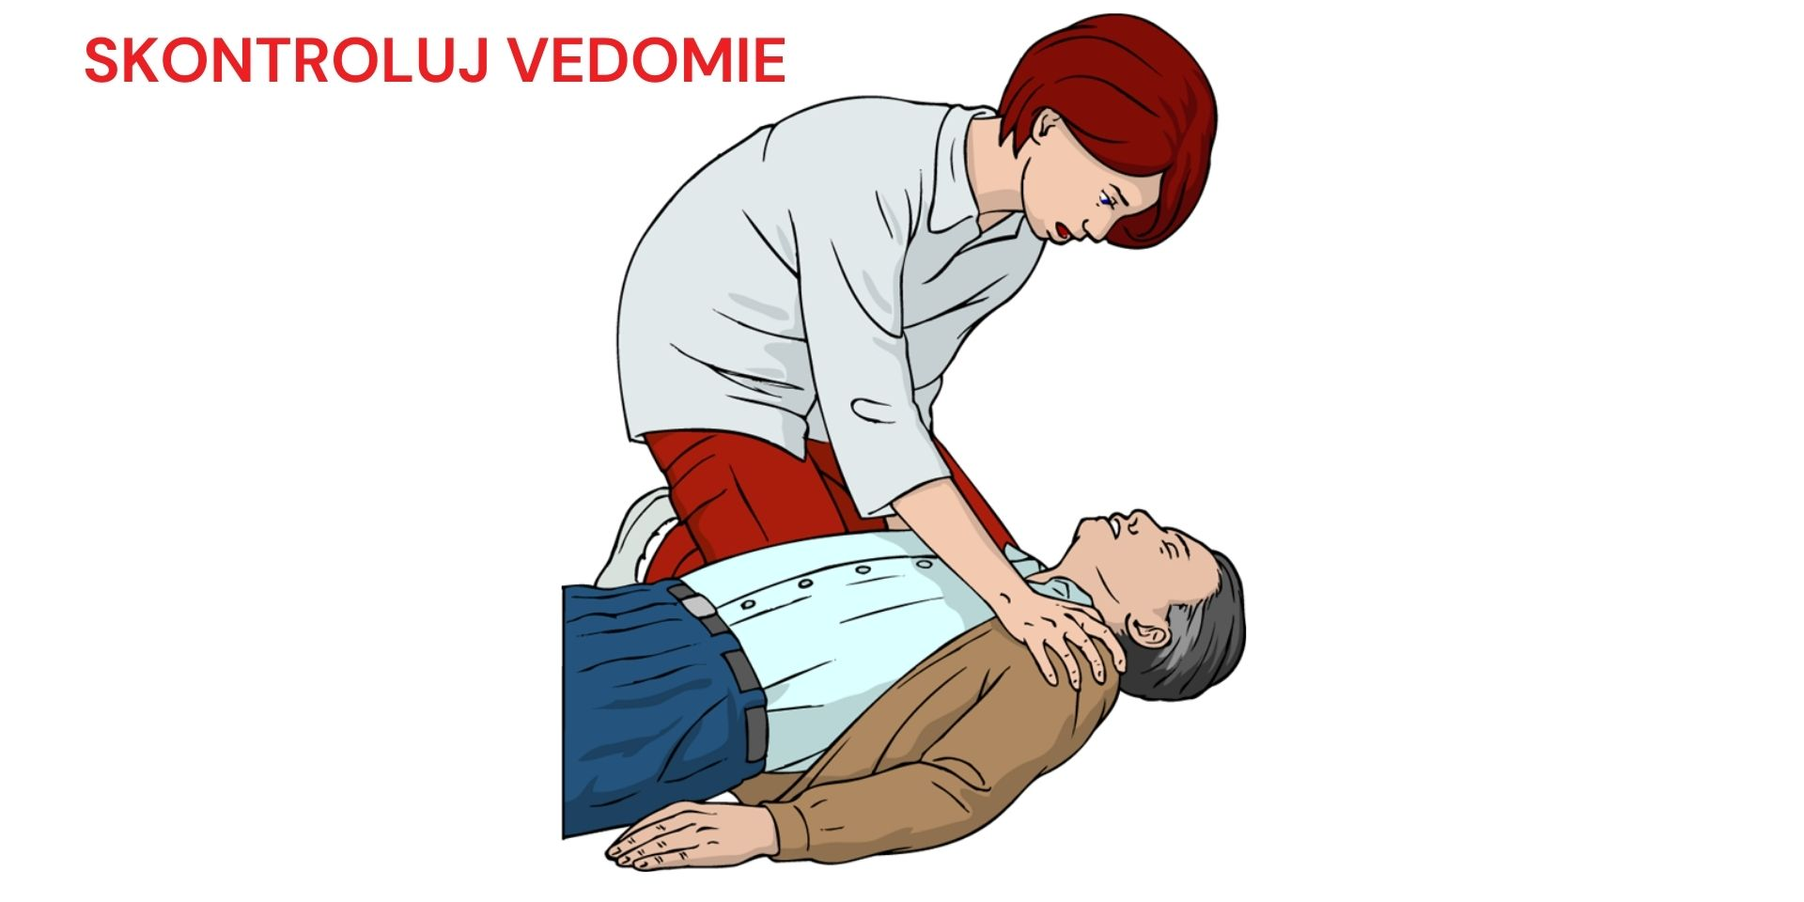

Slide 11
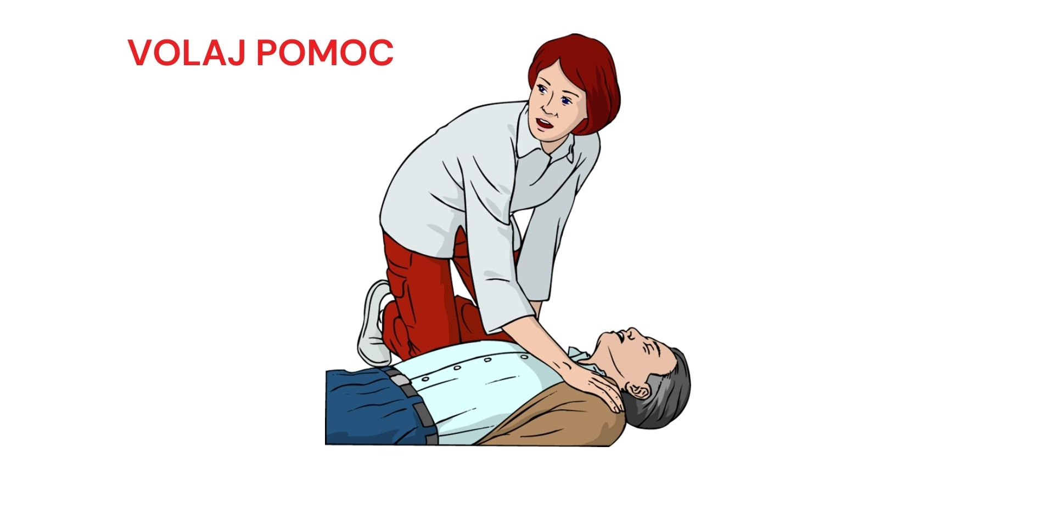

Slide 12
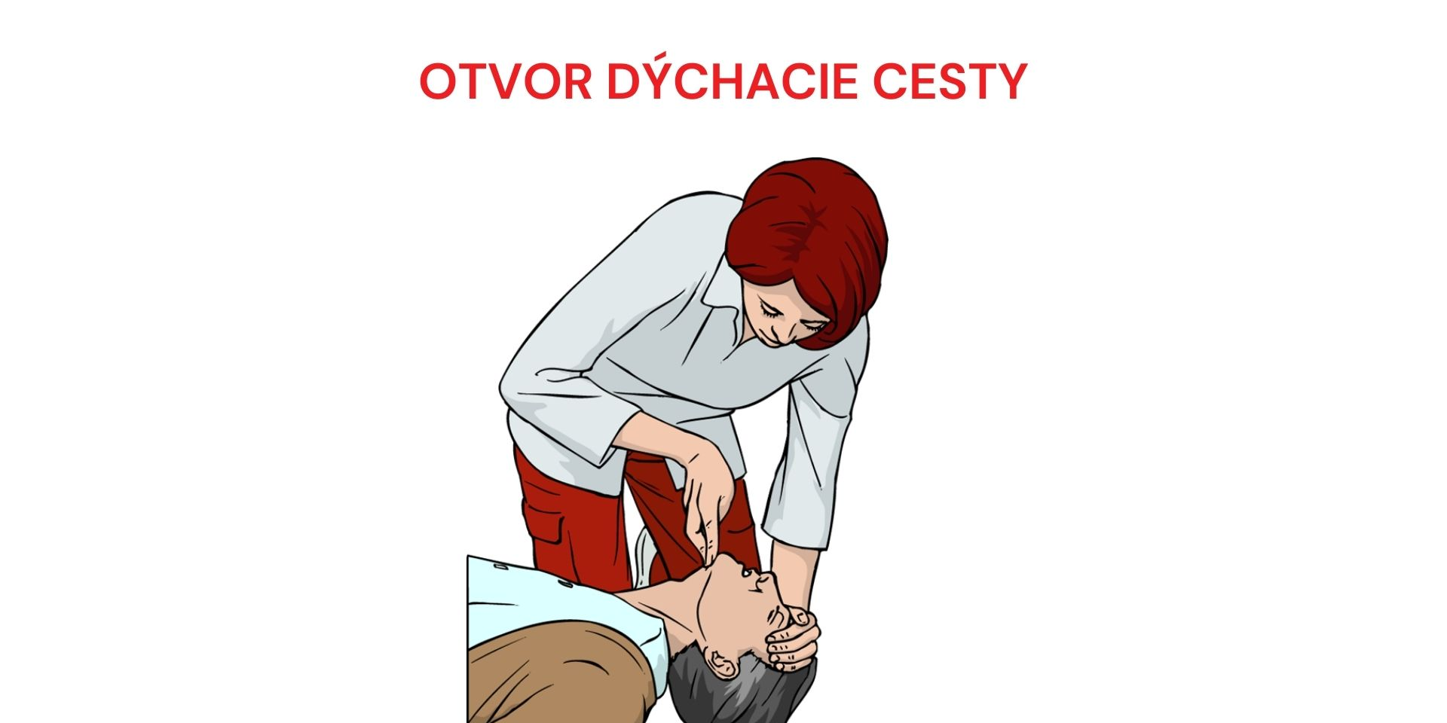

Slide 13
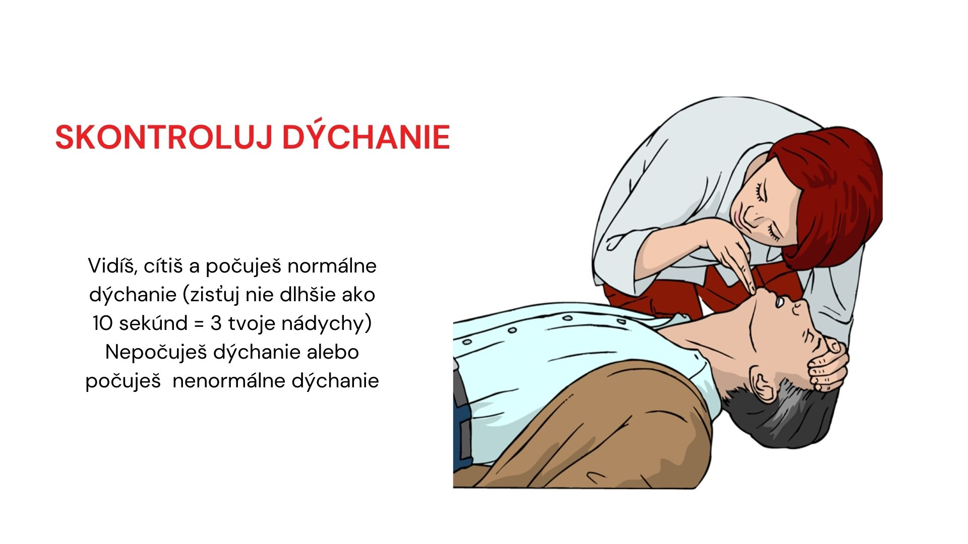

Slide 14
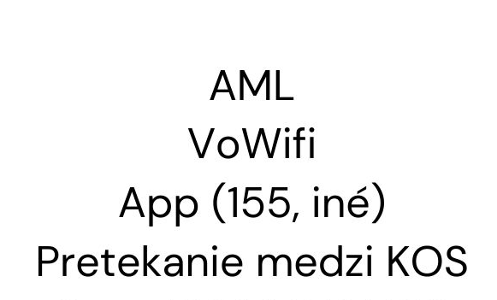
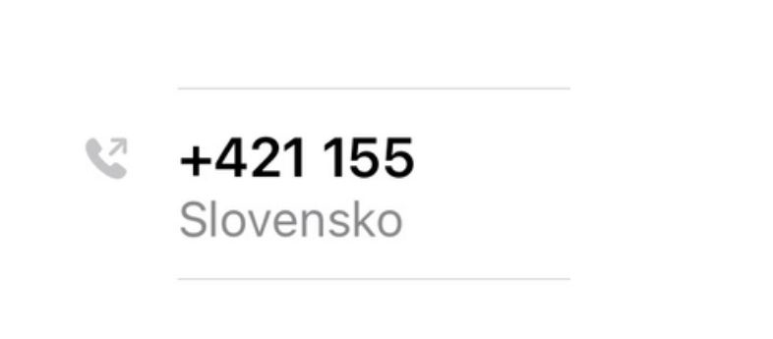
Volanie na tiesňovú linku 155

Slide 15
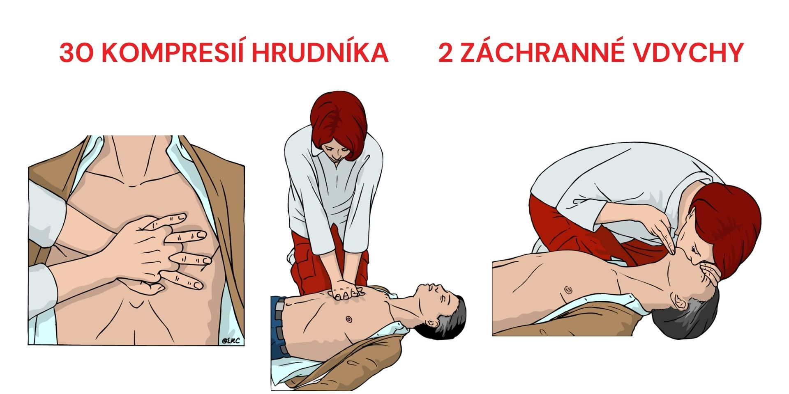

Slide 16
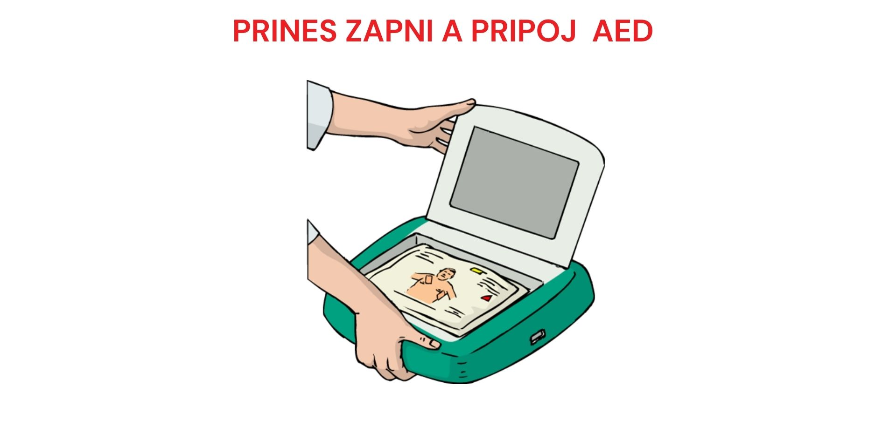

Slide 17
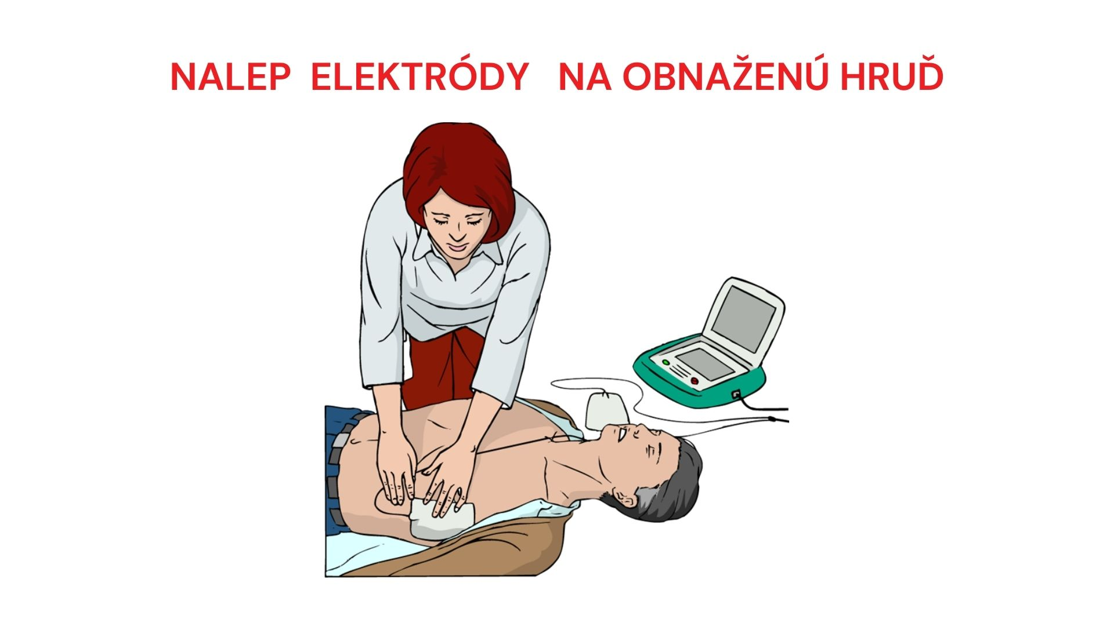

Slide 18
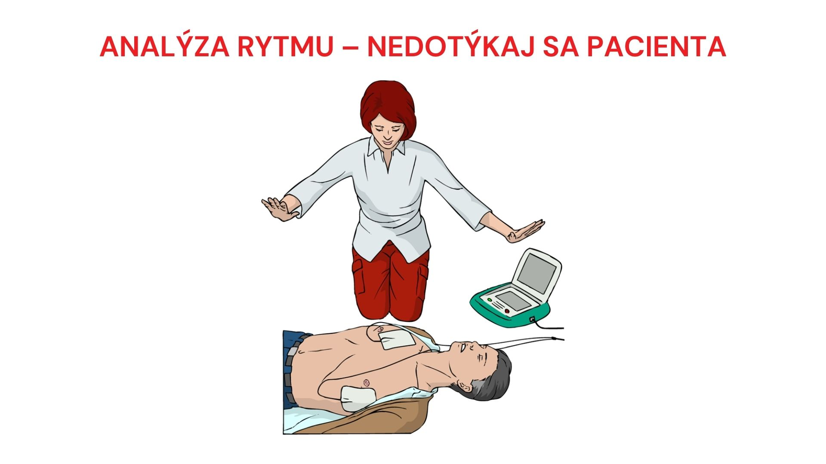

Slide 19
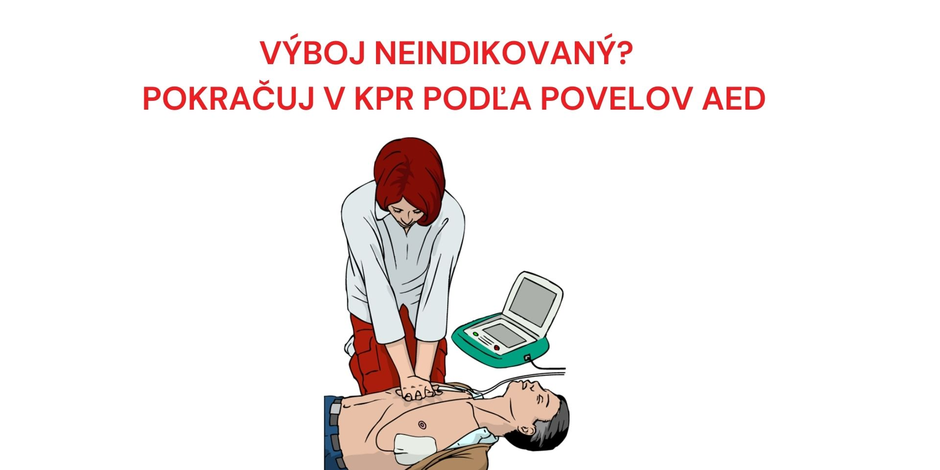

Slide 20
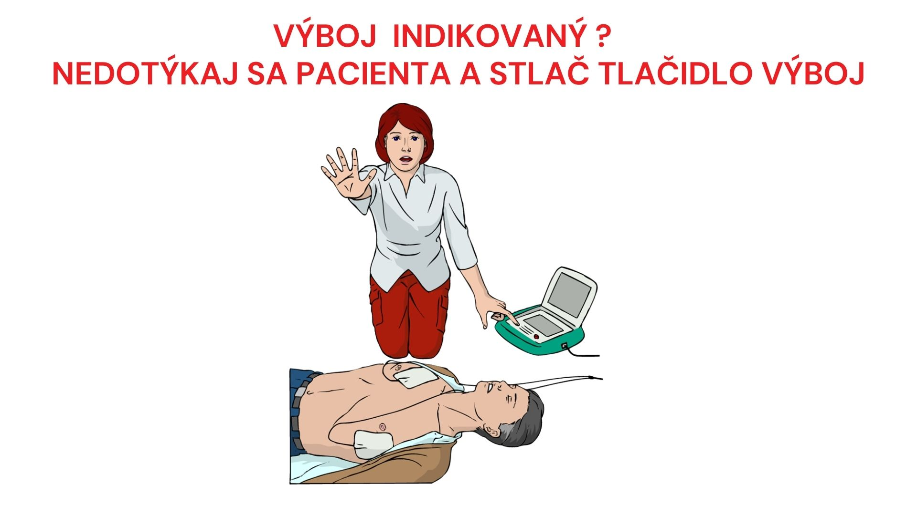

Slide 21
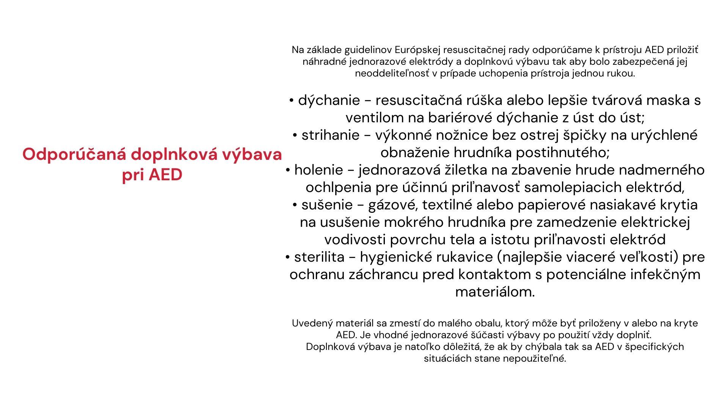

Slide 22

Poďme trénovať!
Nech sa páči, pýtajte sa.
Diskusia

Slide 23
Ďakujem za pozornosť
Každá sekunda sa počíta

